Slide 1
Bankok: fejőstehenek vagy hitelintézetek? Működhet-e hitel nélkül a gazdaság?
Várhegyi Éva
az MTA doktora, a Pénzügykutató Zrt. tudományos tanácsadója
A gödör szélén vagy a gödör mélyén?
(A magyar gazdasági válság természetrajza)
c. konferencia, Szabadság és Reform Intézet
Budapest, 2022. szeptember 17.

Slide 2
Vázlat
A hazai bankok hitelezőképességét rontó tényezők
A vállalatok és háztartások hitelképségét rontó sajátos tényezők
Következmény: „hiteltelen” gazdaság

Slide 3
1. A hazai bankok hitelezőképességét rontó tényezők
Érdekkonfliktusokkal terhelt új banktulajdonosok
Visszaüt az extrémen laza jegybanki politika
Kormánypolitika: a bankok mint fejőstehenek

Slide 4
Érdekkonfliktusokkal terhelt új tulajdonosok
A NER-t kiszolgáló bankok rendelkeznek a banki eszközök 23, a hitelek 31, a betétek 26%-ával (táblázat)
az Orbán-kreatúra Mészároshoz köthető Magyar Bankholding (benne a Takarék-csoport, az MKB és a BB) a bankpiac második legnagyobb szereplőjévé vált (17%-os piaci részesedés), hitelezési potenciálja közel 6000 milliárd forint, az összes bankhitel ötöde
Új „nemzeti bajnok” jött létre, amit minden kormánynak ki kell mentenie (a lakossági betétek negyede nála van)
az állami MFB és Eximbank, az Orbánhoz közeli kisbankok (Gránit, Duna Takarék) szintén a kormányfő köreit szolgálják
A NER-bankok körében dívik a „szívességi” hitelezés
hitelekkel segítik saját és egymás tulajdonosainak az érdekeltségeit, barátok-üzlettársak vállalkozásait (pl. Mészáros, Tiborcz, Garancsi cégei, TV2), finanszírozzák egymás bankvásárlását (l. MKB, Gránit)
Hiányzik a prudens magatartást kikényszerítő felügyeleti szigor (MNB)

Slide 5
Rejtőzködő és kockázatviselésre alkalmatlan tulajdonosok
Bankholding: a politikai hatalomtól függő, magántőkealapok mögé elrejtett tulajdonosok
Nem a saját pénzüket kockáztatják, ezért felelőtlen hitelezésre hajlamosak:
2021-ben Bankholding eredményét 39 MdFt-tal apasztotta értékvesztés és ct-képzés, míg a 2,5-szer akkora OTP-ét 52 Md-dal,
2022. I. félévben az értékvesztés és ct-képzés 90%-a a belföldi irányítású bankoknál volt, míg a hiteleknek csak a 60%-a, vagyis a külföldi irányítású bankok óvatosabbak
Belföldi banktulajdonosok: baj esetén nem képesek tőkepótlásra (l. Széchenyi Bank, NHB)
A haszon az övék, a kockázat a társadalomé

Slide 6
„NER”-bankok piaci részesedése
 | 2010 |  |  | 2021
 | Eszközök | Hitelek | Betétek | Eszközök | Hitelek | Betétek
Takarék-csoport (FHB-val, takszöv.-kel) | 9,3% | 12,1% | 7,4% | 7,2% | 9,0% | 9,6%
MKB Bank | 8,2% | 10,1% | 5,9% | 5,8% | 6,2% | 8,2%
Budapest Bank | 2,7% | 3,3% | 2,3% | 4,4% | 5,8% | 6,3%
MFB Magyar Fejlesztési Bank | 3,6% | 3,9% | 0,1% | 2,1% | 6,2% | 0,4%
Magyar Export-Import Bank | 0,6% | 0,7% | 0,0% | 1,7% | 3,1% | 0,1%
Gránit Bank | 0,0% | 0,0% | 0,0% | 1,2% | 0,8% | 1,2%
Duna Takarék Bank | 0,2% | 0,2% | 0,3% | 0,2% | 0,2% | 0,2%
"NER" bankok összesen | 24,6% | 25,9% | 16,0% | 22,6% | 31,4% | 26,2%
ebből: Magyar Bankholding |  |  |  | 17,4% | 21,1% | 24,2%
Hitelintézeti szektor összesen | 100,0% | 100,0% | 100,0% | 100,0% | 100,0% | 100,0%
Forrás: Aranykönyv 2010, 2021.
Notes:
Forrás: Aranykönyv 2010, 2021.

Slide 7
Visszaüt az extrémen laza monetáris politika
2010-es évek: az MNB deklarált célja a növekedés erőltetése (az árstabilitás biztosítása helyett). Ezt több eszközzel is szolgálta:
Erőteljes kamatcsökkentéssel, még a hiteleken is negatív reálkamatokkal
Leértékelődő forintárfolyammal: exportőröket (benne a belföldi turizmust) extrajövedelemhez juttatta, de az inflációt táplálta
0-kamatú refinanszírozással (Növekedési Hitel Program)
Bóvli vállalati kötvények megvásárlásával (Növekedési Kötvény Program); ezzel zömmel Orbán baráti-üzleti körét segítette
2021 nyarától óvatos, ezért hatástalan szigorító lépések
Elégtelen kamatemelés: negatív reálkamatokban a „legnagyobb törpe” dicsősége
Év végétől a „növekedési” programok leállítása
2022 nyara: a gyorsan felszökő, makacs infláció, a megbomló külső egyensúly és a forint összeomlásának veszélye miatt
Erőteljes kamatemelések váltak elkerülhetetlenné (ábra)
A kinyomott 1100 MdFt többletlikviditás felét kívánja visszaszedni a bankoktól az MNB kötelező tartalékráta-emeléssel (1-ről 5%-ra), hosszú távú betéti eszközzel és jegybanki diszkontkötvény kibocsátással (verseny az állammal?)

Slide 8
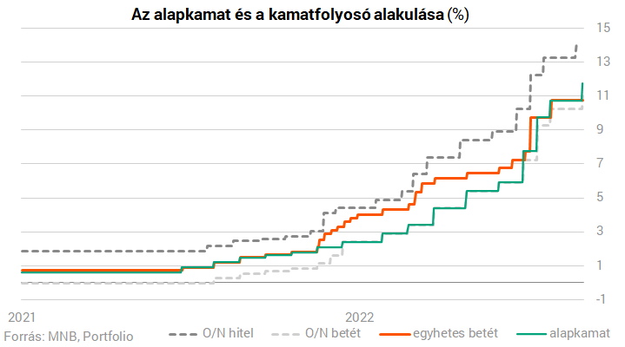

Slide 9
Kormánypolitika: a bankok mint fejőstehenek
2010: Sajátos magyar válságkezelés
Banki különadó a hitelválság kezelése ürügyén (kezdetben évi 130 MdFt)
De csak erősítette a válságot, mivel tovább rontotta a bankok hitelezőképességét
A veszteséges bankoknak is fizetni kellett: ott tőkeelvonást jelentett (zabrálás)
Tranzakciós illeték (évi kb. 230 MdFt)
Ebben a formában csak az erősen eladósodott, fejlődő világban ismert (Latin-Amerika), ahol az állami bevételek növelése a cél
Szemfényvesztés: valójában az ügyfelek megadóztatása (mivel könnyen áthárítható)
2022: a költségvetési lyuk betömésére új csodafegyver, az „extraprofitadó”
Valójában „windfall tax”, amit most csak a MOL-nál indokol az energiaár-robbanás miatt keletkező „windfall profit”
A magyar bankoknál a jegybanki kamatemelésből származó „potyanyereséget” vonnák el, évi 250 MdFt-tal (a 60 Md-os különadón felül)
Ám a kamatemelés miatt hasonló összegű veszteség keletkezik az MNB-ben , ezért nem használható a „rezsicsökkentésre”, vagyis szemfényvesztés
A bankok nyeresége a válság miatt romló hitelportfólión keletkező értékvesztés és a jövőbeni hitelezési veszteségre szolgáló céltartalék fedezetére kellene (ábra)

Slide 10
Hitelintézetek eredményének összetevői (2019-2022. I. félévek, MdFt)
Forrás: MNB Hitelintézetek prudenciális adatai
Notes:
Forrás: MNB Hitelintézetek prudenciális adatai

Slide 11
2. A vállalatok és háztartások hitelképségét rontó sajátos tényezők
A nemzetközi környezet romlásán felül a hazai szereplőket az is sújtja, hogy:
2.1. Visszaüt az eladósodást ösztönző jegybanki politika
A negatív reálkamatokkal ösztökélt hitelfelvételek az alacsony jövedelmű háztartások körében túlzott eladósodáshoz vezettek
A túl laza monetáris politikával is fűtött infláció felemészti a jövedelmeket
A meggyengült forint tovább növeli a megélhetési és importköltségeket
2.2. Visszaütnek a Covid-válság enyhítésére hozott állami intézkedések
Törlesztési moratórium: végtelen történet?
Példátlanul széles kör számára tették lehetővé (minden hitelre és ügyfélre)
A többszörös hosszabbítás miatt a fizetési hajlamot romboló hatású (a legtöbb országban már 2021 tavaszáig lezárták , vagy a bankokra bízták, kinek adják meg)
Az adósok nem szembesültek az időközben emelkedő kamatokkal
Kamatstop: nem tartható fenn örökké
ha megszűnik, nagyot robbannak a törlesztő részletek
Igazságtalan: a nem kellően óvatos adósokat védi, akik nem rögzített kamatozású hitelt vettek fel (hasonlóan a 2000-es évek devizahitel-adósaihoz)

Slide 12
3. Következmény: „hiteltelen” gazdaság
Szigorodnak a hitelezési feltételek, romlik a hitelképesség, csökken a hitelkereslet
A vállalati körben:
Gyorsan emelkedik a forinthitelek kamata (ábra)
Az MNB felmérése szerint 2022 második felében a bankok fele tervezi csak növelni a vállalati hiteleik állományát, a többiek a fennálló állomány szinten tartását célozzák meg
A bankok harmada a hitelezési feltételek további szigorítását tervezi a romló gazdasági környezet és a kockázati tolerancia megváltozása miatt
Az emelkedő kamatok és a romló gazdasági kilátások miatt csökken a cégek hitelképessége
A nemfizető adósok szaporodása miatt romlik a banki portfoliók minősége, csökken a bankok hitelező képessége és hajlandósága

Slide 13
A vállalati új kihelyezések kamatlába
Notes:
Forrás: MNB Hitelezési felmérés 2022 szept.

Slide 14
A háztartások körében:
A kamatok emelkedése miatt megugrottak a hitelköltségek (ábrák)
A bankok közel fele tervezi a lakáshitel-feltételek szigorítását
négyötödük visszaesést vár a lakáshitelek iránti keresletben az emelkedő hitelkamatok és a bizonytalan gazdasági környezet miatt
A bankok fele a fogyasztási hitelek feltételeinek (jövedelemarányos törlesztőrészlet (JTM) és a minimálisan megkövetelt hitelképességi szint) szigorítását tervezi az ügyfelek hitelképességének várható romlása miatt,
miközben a hitelkereslet is csökken, főleg a gépjárműhitelek iránt
A moratóriumban lévő lakossági ügyfelek bő fele hosszabbított a program negyedik szakaszában, ők aligha lesznek képesek a törlesztésre
Az új rezsiszabályozás jelentősen növeli a hitelezési kockázatot, mivel az adósok érdemi része a jövedelemarányos törlesztési mutató (JTM) korlátja közelében van. A megélhetési költségek emelkedése miatt a bankok szigorítják a minimum jövedelmi elvárásukat, ezért szűkül a hitelképes háztartások köre és csökken a hitelkereslet

Slide 15
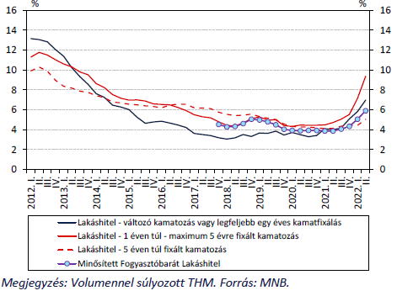
Az új lakáshitelek THM-szintje
Notes:
Forrás: MNB Hitelezési felmérés 2022 szept.

Slide 16
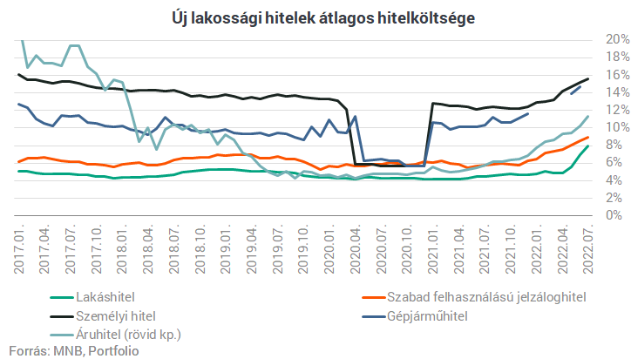
Az új lakáshitelek THM-szintje
Notes:
Forrás: MNB Hitelezési felmérés 2022 szept.

Slide 17
Következmény: elapadnak a növekedés belső forrásai (miközben a külső források is csökkennek)
Csökken a vállalatok és háztartások jövedelme, beruházási képessége és hajlandósága
Szaporodnak a fizetési nehézségek, megnő a csőd- és felszámolási eljárások száma, ami a bankok hitelező képességét és hajlandóságát is visszaveti
Az új hitelfelvételek csökkenése fékezi a gazdaságot
Sem a kormánynak, sem a jegybanknak nem maradt lehetősége a növekedés ösztönzésére, sőt további megszorításokra kényszerülnek
A valóság várhatóan alulmúlja az MNB májusi prognózisát: a 0 közelébe is süllyedhet a hitelállomány növekedési üteme (ábra)
Válasz a konferencia kérdésére:
Ma még a gödör szélén vagyunk, de minden jel szerint lefelé csúszunk

Slide 18
A vállalati hitelállomány éves növekedési ütemének előrejelzése májusban
Notes:
Forrás: MNB Pénzügyi stabilitási jelentés 2022 május

